Slide 1
III
BẢO VỆ CÁC HỆ SINH THÁI
Bảo vệ hệ sinh thái rừng

Slide 2
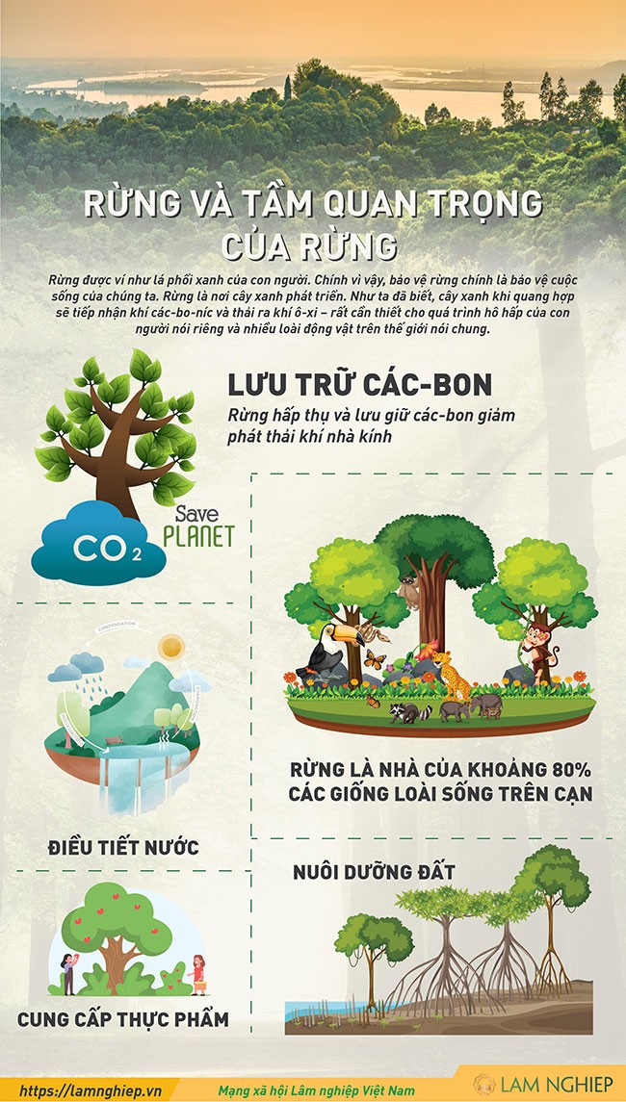

Slide 3
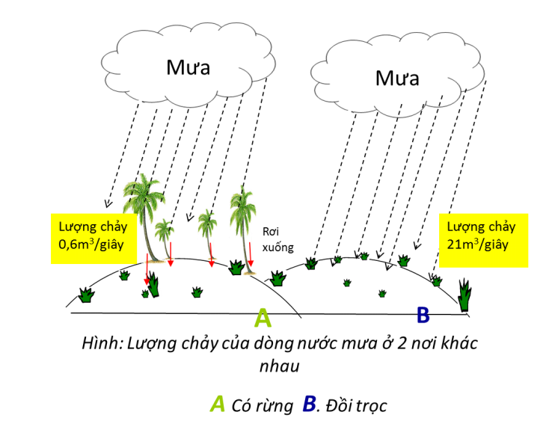

Slide 4
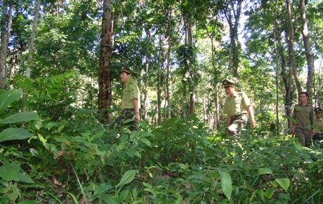
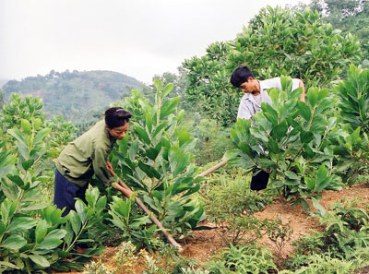
Bảo vệ và trồng rừng

Slide 5
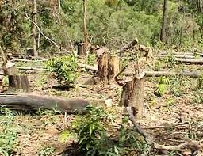
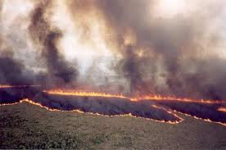

Slide 6
Bảo vệ hệ sinh thái biển

Slide 7
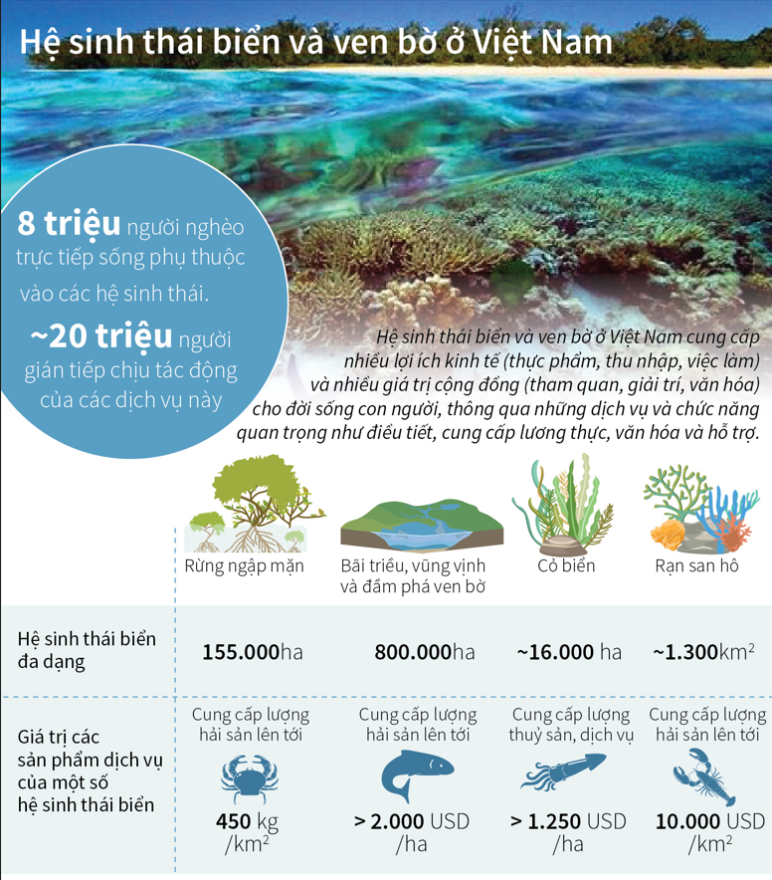

Slide 9
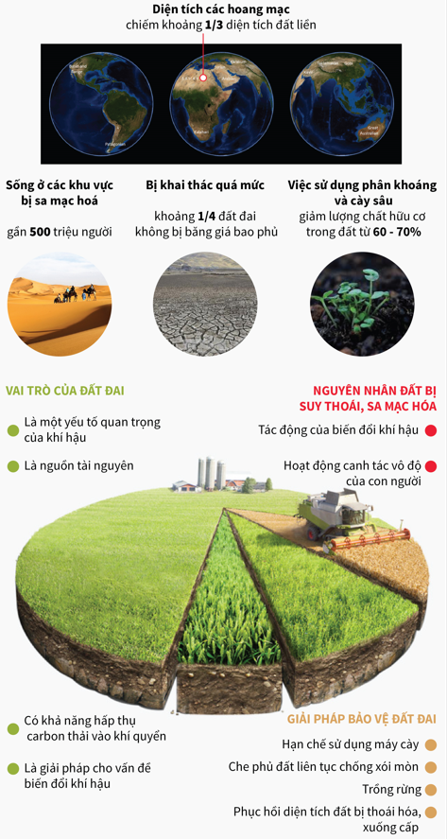

Slide 10
IV
THỰC HÀNH : ĐIỀU TRA THÀNH PHẦN QUẦN XÃ TRONG HỆ SINH THÁI
1.Mục tiêu : Điều tra thành phần quần xã sinh vật trong hệ sinh thái.
2.Chuẩn bị
a. Địa điểm : Hệ sinh thái đồng ruộng trước trường THCS Trực Chính
b. Dụng cụ, thiết bị : Phiếu điều tra, bút, kính lúp

Slide 12
Thảo luận nhóm đề xuất các hoạt đông nhằm tuyên truyền cho mọi người các hành động bảo vệ hệ sinh thái tại nơi em đang sinh sống ( gợi ý : Hệ sinh thái ao, hồ, sông, hệ sinh thái đồng ruộng, hệ sinh thái khu dân cư…..)

Slide 13
Thank you
Hướng dẫn về nhà - Học bài và làm bài tập trong sách bài tập.
Vận dụng kiến thức đã học tuyên truyền đến người dân nơi em sinh sống nhằm bảo vệ các hệ sinh thái
Vẽ sơ đồ tư duy của bai

